Slide 2

CHÀO MỪNG CÁC THẦY, CÔ
ĐẾN THĂM LỚP CHÚNG EM!

Slide 3

TROØ CHÔI
GIAÛI OÂ SỐ

Slide 4


CHỌN Ô SỐ
Ô SỐ 1
Ô SỐ 2
Ô SỐ 3

Slide 5
Ô số 1: Đọc bảng chia 2

Slide 6

Ô số 2: Nêu tên các thành phần của phép chia sau:
10 $:$ 2 = 5
Số bị chia
Số chia
Thương

Slide 7
Ô số 3: Đọc bảng chia 5

Slide 8

Thứ ba ngày 22 tháng 2 năm 2022
Toán
Luyện tập chung (Tiết 1)

Slide 9




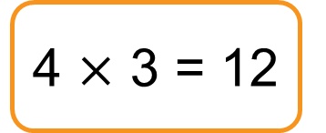
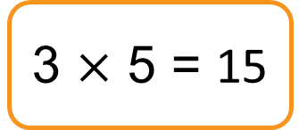
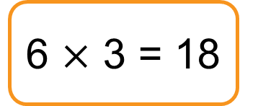
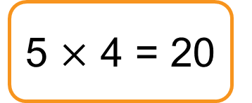
1
Tìm phép nhân thích hợp.
5 $×$ 4 = 20
6 $×$ 3 = 18
3 $×$ 5 = 15
4 $×$ 3 = 12

Slide 10
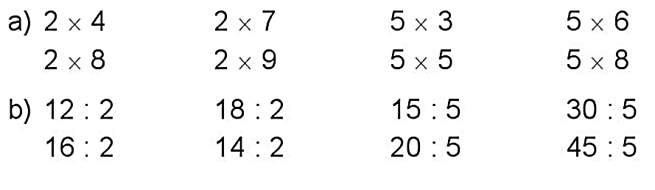
2
Tính nhẩm.
=8
=14
=15
=30
=16
=18
=25
=40
= 6
= 9
= 3
= 6
= 8
= 7
= 4
= 9

Slide 11
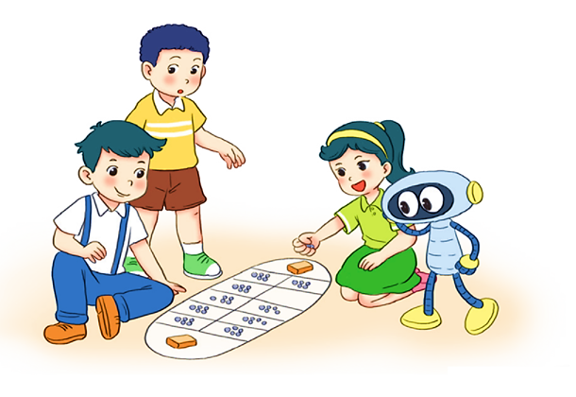
3
Trong trò chơi Ô ăn quan, mỗi ô có 5 viên sỏi.
Hỏi 10 ô như vậy có tất cả bao nhiêu viên sỏi?
Tóm tắt:
1 ô : 5 viên sỏi
10 ô : … viên sỏi?

Slide 12
Thứ ba ngày 22 tháng 2 năm 2022
Toán
Luyện tập chung (Tiết 1)
Bài 3: Bài giải

Slide 13
Thứ ba ngày 22 tháng 2 năm 2022
Toán
Luyện tập chung (Tiết 1)
Bài 3: Bài giải
Số viên sỏi 10 ô có là:
5 x 10 = 50 (viên)
Đáp số: 50 viên sỏi

Slide 14
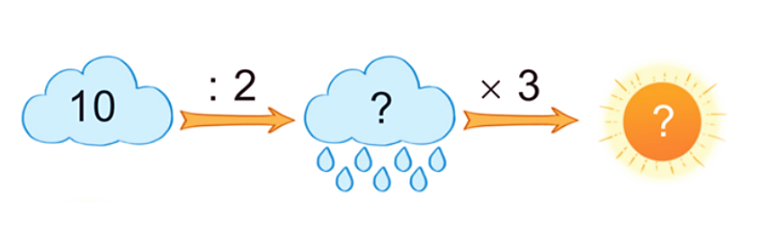
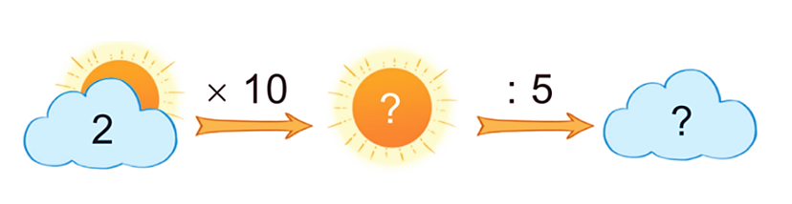
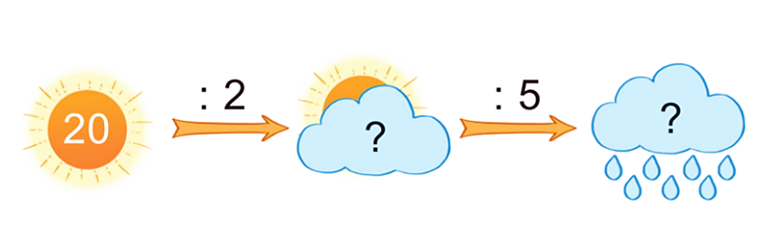
4
Số
?
a)
5
15
b)
20
4
c)
2
10

Slide 15
CHÀO TẠM BIỆT
CÁC THẦY CÔ VÀ CÁC EM!

Slide 16
